Slide 1
第七章 投資組合理論的應用

Slide 2
本章大綱
7.1 投資組合的報酬與風險
7.2 投資組合的風險分散
7.3 效率前緣與投資組合的選擇
7.4 資本資產訂價模式與套利訂價理論

Slide 3
投資組合的報酬與風險
基金投資組合是由各種資產所組合而成，其中可能包括銀行存款、短期票券、股票、債券及衍生性金融商品等金融工具。
基金投資組合的報酬與風險，則會因組合內個別資產的種類及其個別的投資比重而有不同。
個別資產的種類愈少（多），基金投資組合的報酬與風險表現受單一種類資產的影響愈大（小）；投資比重愈高（低）的個別資產，對基金投資組合的影響愈大（小）。

Slide 4
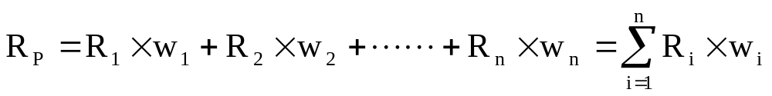
如何衡量基金投資組合的報酬
可將組合內個別資產報酬率的加權平均值，用來衡量基金投資組合的報酬率 。

Slide 5
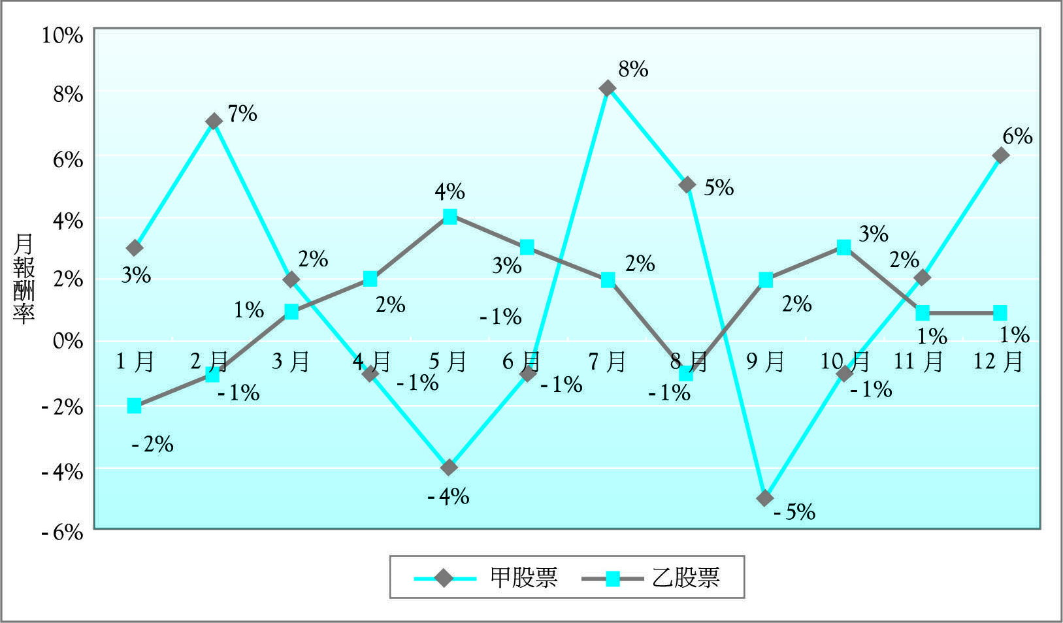
圖7-1 甲、乙股票過去12個月的月報酬率表現

Slide 6
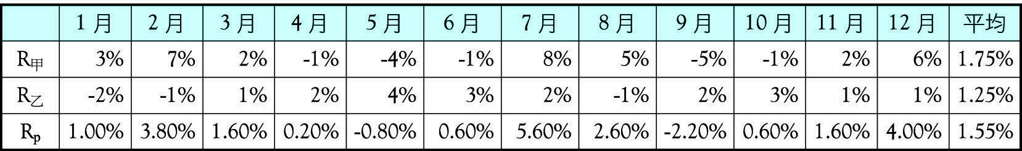
表7-1 基金投資組合的月報酬率及
平均月報酬率

Slide 7
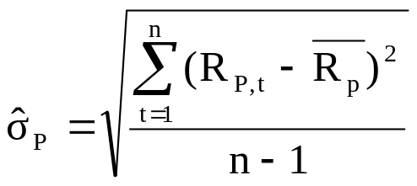
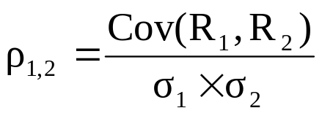
如何衡量基金投資組合的風險(1/2)
基金投資組合本身的風險，也可以標準差來衡量。
我們也可以利用組合內個別資產的標準差及相關係數等資料，計算基金投資組合的報酬率標準差。

Slide 8
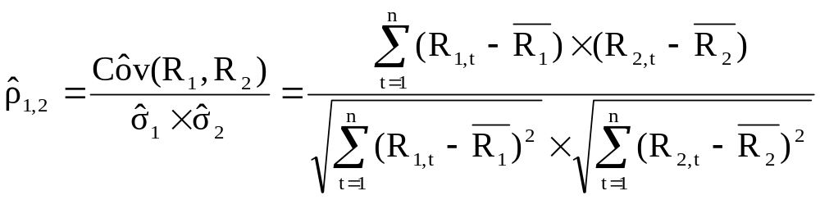
如何衡量基金投資組合的風險(2/2)
以樣本來估計基金投資組合的報酬率標準差及組合內個別資產的相關係數。

Slide 9
投資組合的風險分散
「不要將所有的雞蛋放在同一個籃子裡」。
如果將所有的籃子放在同一個地方，所面對的翻覆或被偷的風險相同，即使將雞蛋放入不同的籃子，仍無法避險損失所有雞蛋的風險。若要有效分散風險，也必須將不同的籃子放置在不同的地方。
若將上述的例子套用在基金操作上，雞蛋好比是共同基金的資金，籃子則是共同基金所能投資的資產，而籃子放置的地方則是組合內個別資產的同質性或連動性。

Slide 10
相關係數對風險分散的影響
當組合內個別資產間的相關係數等於+1時，基金投資組合報酬率的標準差剛好會等於個別資產報酬率標準差的加權平均值 ，無任何的風險分散效果。
只要組合內個別資產間的相關係數小於+1，即能分散風險；且相關係數的數值愈小，風險分散的效果愈好。
若組合內個別資產間的相關係數能達到-1（完全負相關），基金投資組合報酬率的標準差即等於個別資產報酬率標準差的相減絕對值，風險分散的效果最好 。

Slide 11
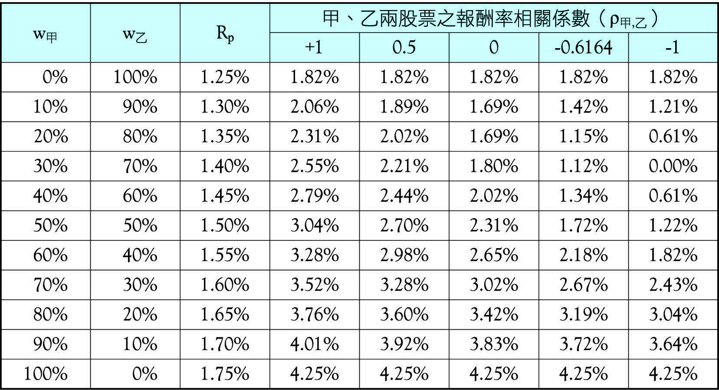
表7-2 相關係數對風險分散的
影響

Slide 12
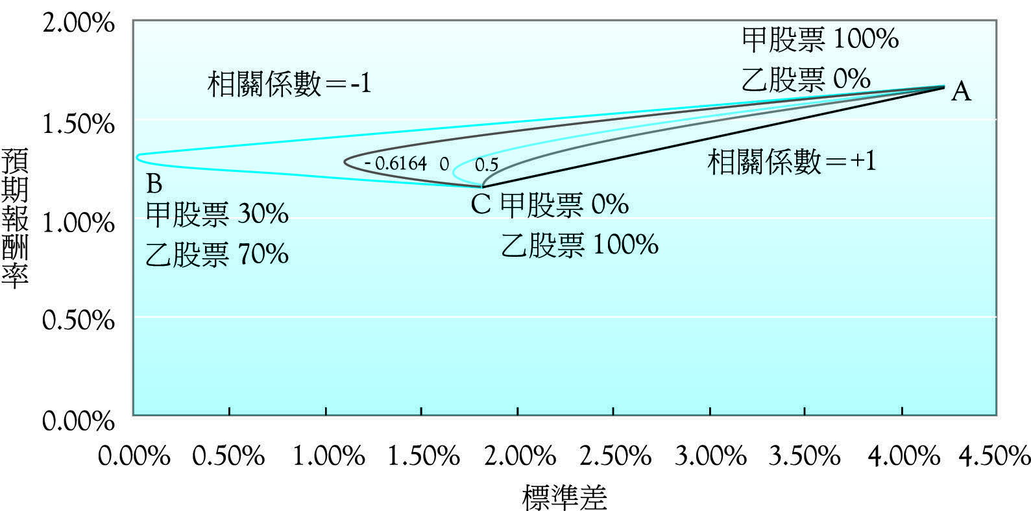
圖7-2 不同相關係數及投資比重之
基金投資組合的報酬與風險關係

Slide 13
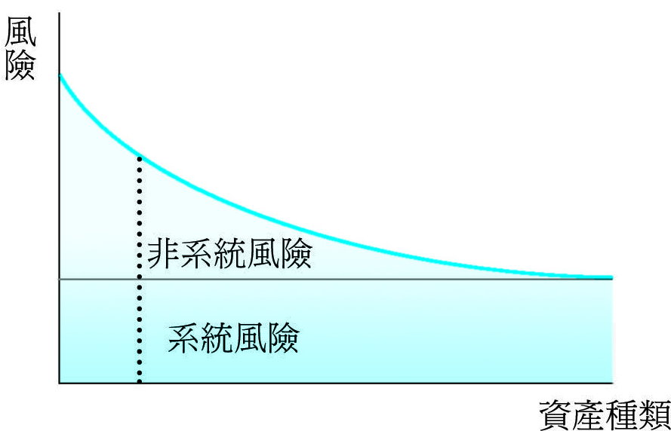
圖7-3 多角化投資的風險分散極限

Slide 14
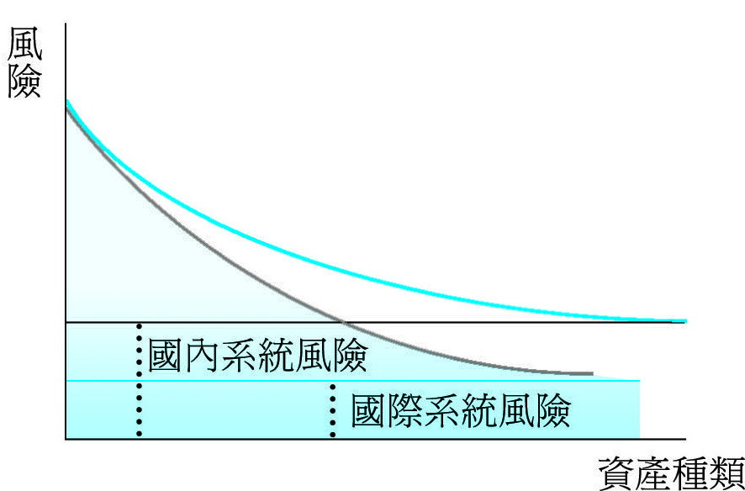
圖7-4 國際化投資的風險分散極限

Slide 15
效率前緣與投資組合的選擇
效率前緣
  假設基金經理人具有風險規避的態度，亦即在相同預期報酬率下，會選擇風險較低的資產；反之，在相同風險下，則會選擇預期報酬率較高的資產。
  應符合「在相同預期報酬率下，風險最低」，且「在相同風險下，預期報酬率最高」原則之投資組合連成一線，即可得到效率前緣。

Slide 16
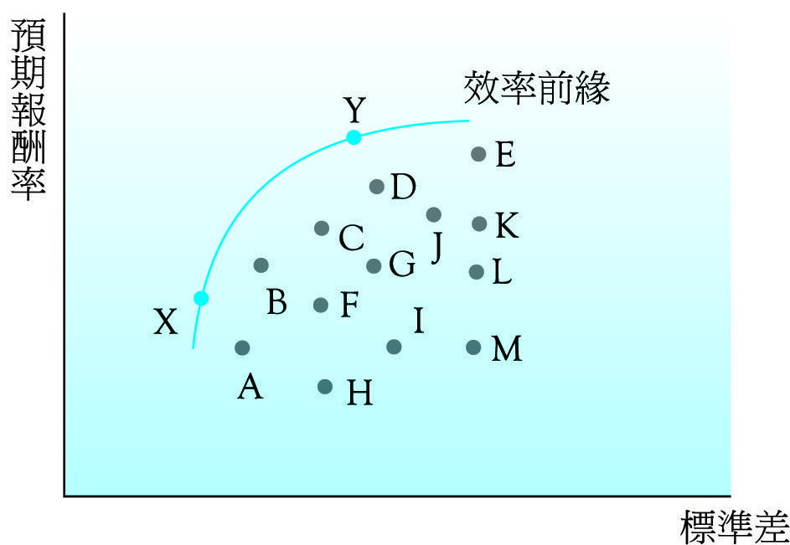
圖7-5 效率前緣

Slide 17
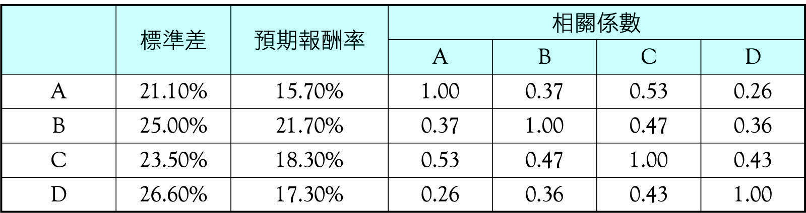
如何畫出效率前緣
插入表7-3A、B、C、D的報酬率、標準差以及彼此之間的相關係數

Slide 18
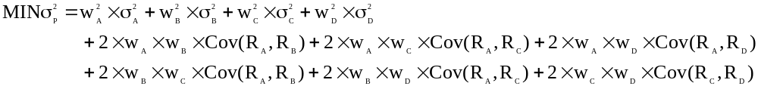
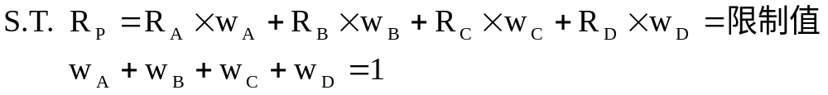
線性規劃的公式

Slide 19
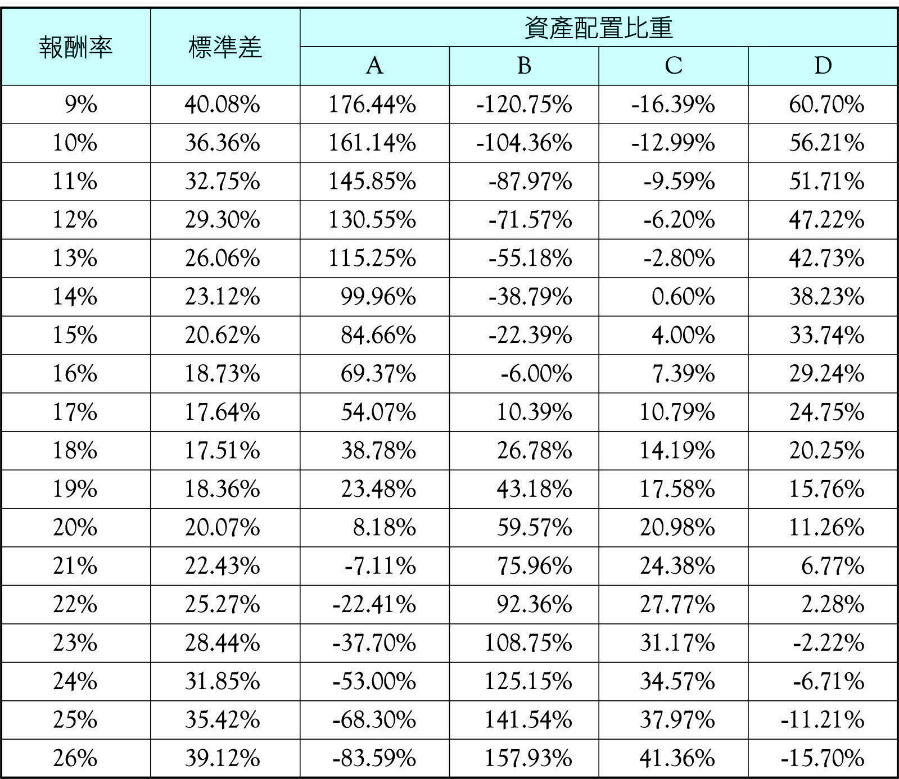
表7-4 每一報酬率水準下能讓投資組合風險達到最小的資產配置比重

Slide 20
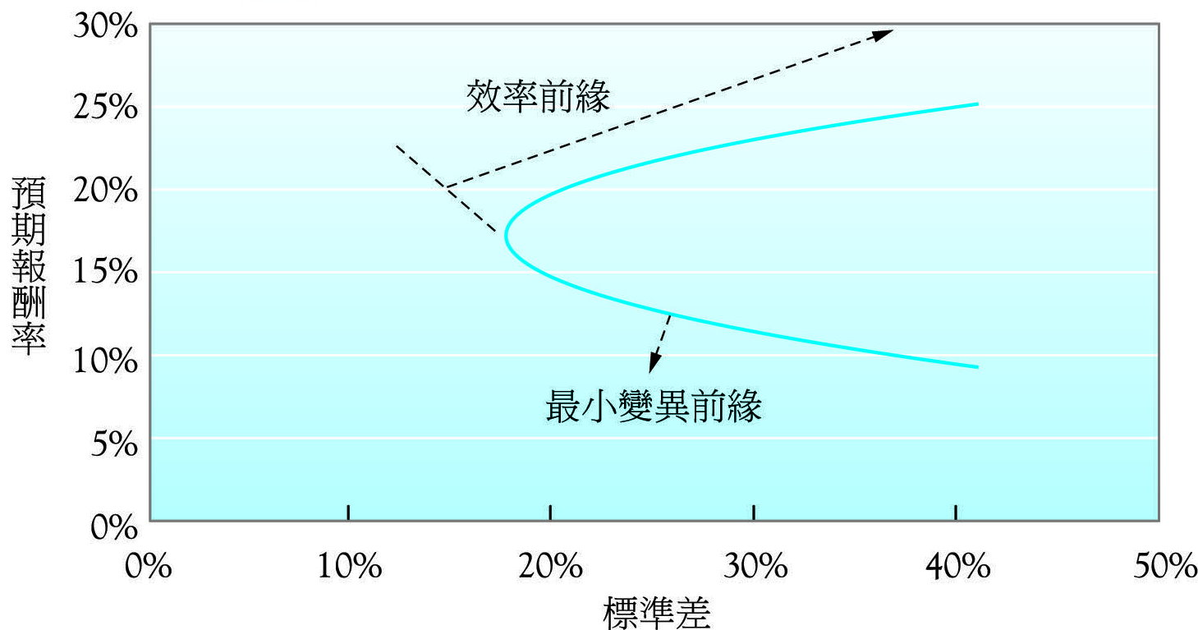
圖7-6 A、B、C、D四種資產的效率前緣

Slide 21
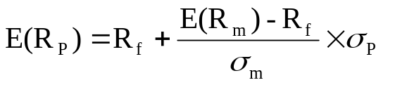
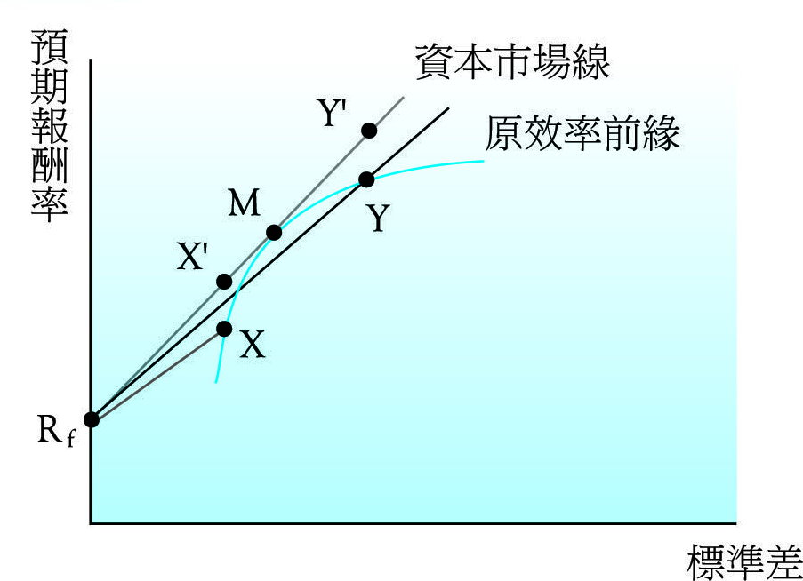
圖7-7 資本市場線

Slide 22

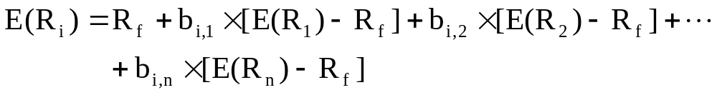
資本資產訂價模式與套利訂價理論
CAPM
APT

Slide 23
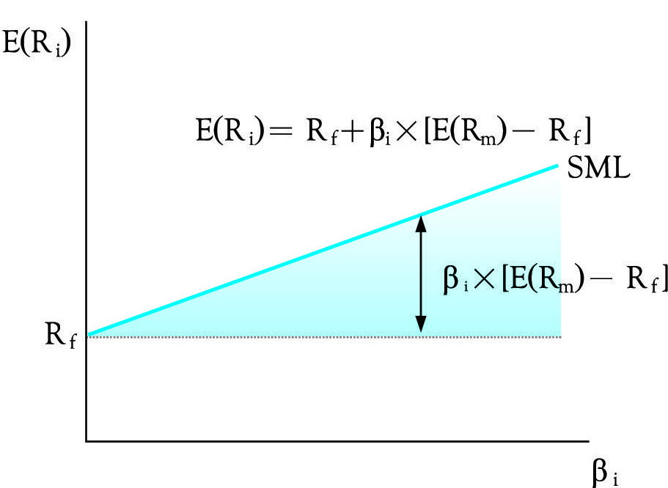
圖7-8 證券市場線

Slide 24
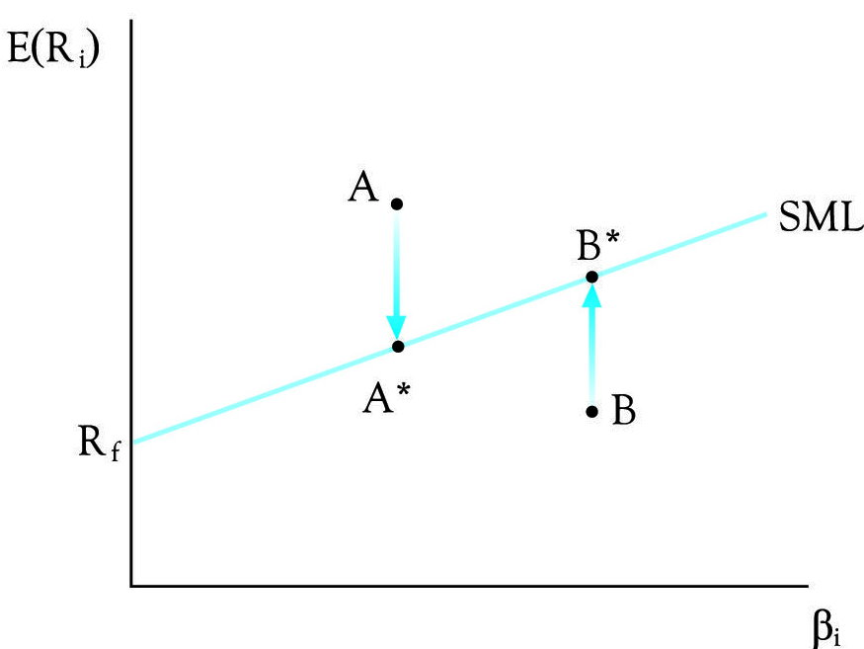
圖7-9 個別資產預期報酬率
趨於均衡的過程

Slide 25
CAPM與APT的比較
兩者皆認為在市場均衡時，個別資產的預期報酬率是由無風險資產的報酬率加上系統風險溢酬來決定。
CAPM認為市場投資組合的預期報酬率是影響個別資產預期報酬率主要且唯一的因子；而APT則認為不只一個因子會對個別資產的預期報酬產生影響，而是有多個因子，且每一項因子對個別資產預期報酬率的影響程度也不相同。

